Slide 1
Теория принятия решений
Многокритериальные задачи принятия решений в условиях определенности
Турунтаев Леонид Петрович, к.т.н., доцент кафедры автоматизации обработки информации

Slide 2
Основная цель проведения вебинаров
Цель вебинаров курса «Теория принятия решений» состоит в изложении вопросов обоснования выбора решений задач, возникающих перед субъектами управления, направленных на выработку навыков применения методов, моделей и алгоритмов поиска наилучших решений.

Slide 3
Моделирование задач исследования операций
Основные цели данного вебинара
напомнить место и роль дисциплины «ТПР» при решении проблем, возникающих в системах организационного управления;
рассмотреть вопросы решения задач векторной оптимизации (многокритериальных задач математического программирования в условиях определенности).

Slide 4
Моделирование задач исследования операций
Основная задача вебинара
приобретение практических умений и навыков в поиске компромиссных решений многокритериальных задач исследования операций систем организационного управления

Slide 5
Система организационного управления
Условия (ограничения)E
Цель Z
СУ
Отклик
Ресурсы В
Решение Х
Результат Y
(норма)
ОУ
Результат Y
(факт)
Проблема
Внутренняя среда
Внешняя среда

Slide 6
Сравнить систему организационного управления с человеком
Условия (ограничения)E
Цель Z
СУ
Отклик
Ресурсы В
Р
е
ш
е
н
и
е
Х
Результат Y
(норма)
ОУ
Результат Y
(факт)
Проблема
Внутренняя среда
Внешняя среда
Вопрос: Укажите назначение человека в жизни
1-жить для себя; 2-быть востребованным обществом

Slide 7
Назначение системы организационного управления
Ликвидировать (ослабить) проблему, возникающую во внешней среде путем принятия решений Х для получения результата Y и достижения цели Z при наличии ресурсов В в условиях внешней среды Е
Условия (ограничения)E
Цель Z
СУ
Отклик
Ресурсы В
Р
е
ш
е
н
и
е
Х
Результат Y
(норма)
ОУ
Результат Y
(факт)
Проблема
Внутренняя среда
Внешняя среда

Slide 8
Место и роль исследования операций
Условия (ограничения)E
Цель Z
СУ
Отклик
Ресурсы В
Моделированием деятельности объектов управления занимается дисциплина
«Исследование операций»
Р
е
ш
е
н
и
е
Х
Результат Y
(норма)
ОУ
Результат Y
(факт)
Проблема
Внутренняя среда
Внешняя среда

Slide 9
Место и роль теории принятия решений
Условия (ограничения)E
Моделированием деятельности субъектов управления занимается дисциплина
«Теория принятия решений»
Цель Z
СУ
Отклик
Ресурсы В
Моделированием деятельности объектов управления занимается дисциплина
«Исследование операций»
Р
е
ш
е
н
и
е
Х
Результат Y
(норма)
ОУ
Результат Y
(факт)
Проблема
Внутренняя среда
Внешняя среда

Slide 10
Субъективность задач принятия решений
Нечего надеяться полностью избавиться от субъективности в задачах, связанных с выбором решений.
Даже в простейших однокритериальных задачах она неизбежно присутствует, проявляясь хотя бы в выборе показателя эффективности и математической модели явления.
Е. С. Вентцель.

Slide 11
Схема процесса принятия решения
ПРОБЛЕМНАЯ
СИТУАЦИЯ
(что-то не так)
ЦЕЛЬ
(как должно
быть?)
В целом, процесс разработки и принятия решений с технологической точки зрения можно представить в виде последовательности этапов:
выявление проблемной ситуации и постановка задачи;
выработка (генерация) решений;
выбор и принятие решения;
координация выполнения решения.
Схема процесса принятия решения не зависит от той области, в которой принимается решение.
МНОЖЕСТВО АЛЬТЕРНАТИВ
ДОСТИЖЕНИЯ ЦЕЛИ
(что надо сделать, кто сделает,
за счет чего?)
ВЫБОР И ПРИНЯТИЕ
РЕШЕНИЯ
КООРДИНАЦИЯ ВЫПОЛНЕНИЯ
РЕШЕНИЯ

Slide 12
Методы генерации решений
Генерирование альтернативных решений достижения целей является творческим процессом ЛПР и экспертов, требующим анализа и синтеза предшествующих элементов процесса разработки решений: проблемной ситуации, времени и ресурсов, целей и ограничений.
Проблемная ситуация
Цели и ограничения
Ресурсы
Стандартные
Усовершенствованные
Оригинальные
Решения
Что было
Наилучшее решение
Методы генерации решений
Мозгового
штурма
Синектики
Разработки
сценариев
Морфологического
анализа
Когнитивных
карт
Деловые
игры

Slide 13
Классификация ЗПР
Основание классификации | Тип задачи принятия решений (ЗПР)
1. Влияние внешней среды Е | ЗПР в условиях определенности ЗПР в условиях риска ЗПР в условиях неопределенности
2. Количество критериев К, описывающих цель Z | Однокритериальные ЗПР Многокритериальные ЗПР
3. Кто принимает решение (состав лиц, принимающих решение (ЛПР)) | Индивидуальные ЗПР Групповые (коллективные ЗПР)
4. Выражение предпочтений ЛПР | Числовые ЗПР ЗПР на языке бинарных отношений ЗПР на языке функций выбора
5. Область изучения системы управления ( объект или субъект организационной системы управления) | ЗПР на базе моделей деятельности ОУ ЗПР на базе моделей предпочтений ЛПР

Slide 14
Классификация методов выбора решений
Выбор решения
Методы ситуационного исследования объектов
Математические методы определения полезности решения
Индивидуальные методы
исследования
альтернатив
Экспертные методы
исследования
альтернатив
С использованием
модели объекта
управления
Без использованием
модели объекта
управления
Наблюдение и анализ решений в рамках регламента деятельности организации
Пассивные
методы
Активные
методы
Оптимизационные
методы
Имитационные
методы
Эвристический
подход
Аксиоматический
подход
Совещание
Мозговой штурм
Методы решения задач математического программирования
Использование эвристических правил сравнения решений
Использование эвристических правил оценки и выбора решений
Использование аксиоматических правил оценки решений «если»-«то»
Голосование
Метод Дельфи
Анкетирование
Коллективные методы генерации и анализа решений
Статистические методы обработки ЭО
Имитационные (деловые) игры

Slide 15
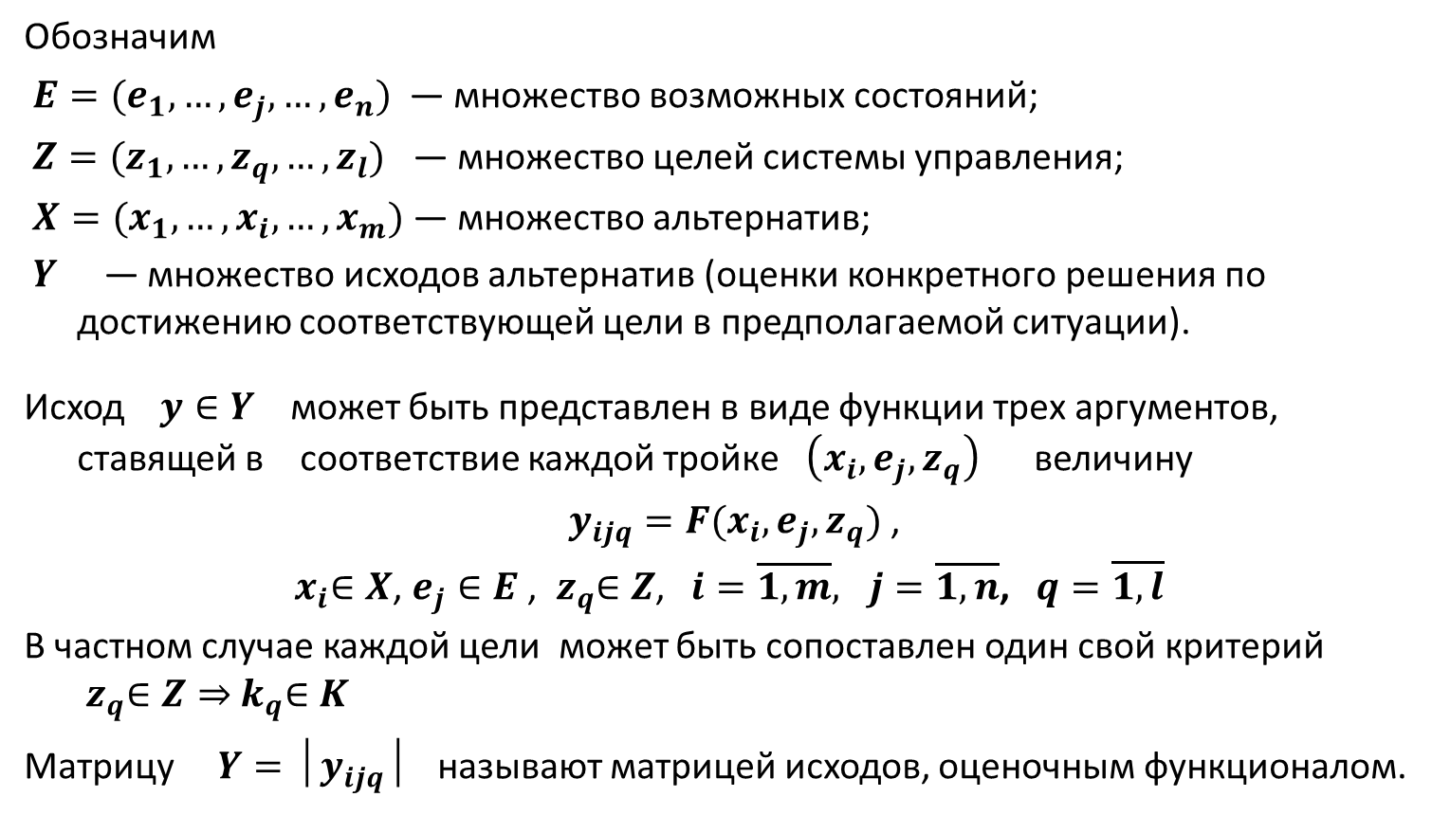
Формальное описание задачи ПР
Обозначим
$E=(e_{1},…,e_{j},…,e_{n})$ — множество возможных состояний;
$Z=(z_{1},…,z_{q},…,z_{l})$ — множество целей системы управления;
$X=(x_{1},…,x_{i},…,x_{m})$ — множество альтернатив;
$Y$ — множество исходов альтернатив (оценки конкретного решения по достижению соответствующей цели в предполагаемой ситуации).
Исход $y∈Y$ может быть представлен в виде функции трех аргументов, ставящей в соответствие каждой тройке $\left(x_{i},e_{j},z_{q}\right)$ величину
$y_{ijq}=F(x_{i},e_{j},z_{q})$ ,
${ x}_{i}∈X$, $e_{j}∈E$, ${ z}_{q}∈Z$,$i=\overline{1,m}, j=\overline{1,n}$, $q=\overline{1,l}$
В частном случае каждой цели может быть сопоставлен один свой критерий
$${ z}_{q}∈Z⇒{ k}_{q}∈K$$
Матрицу $Y=│y_{ijq}│$ называют матрицей исходов, оценочным функционалом.

Slide 16
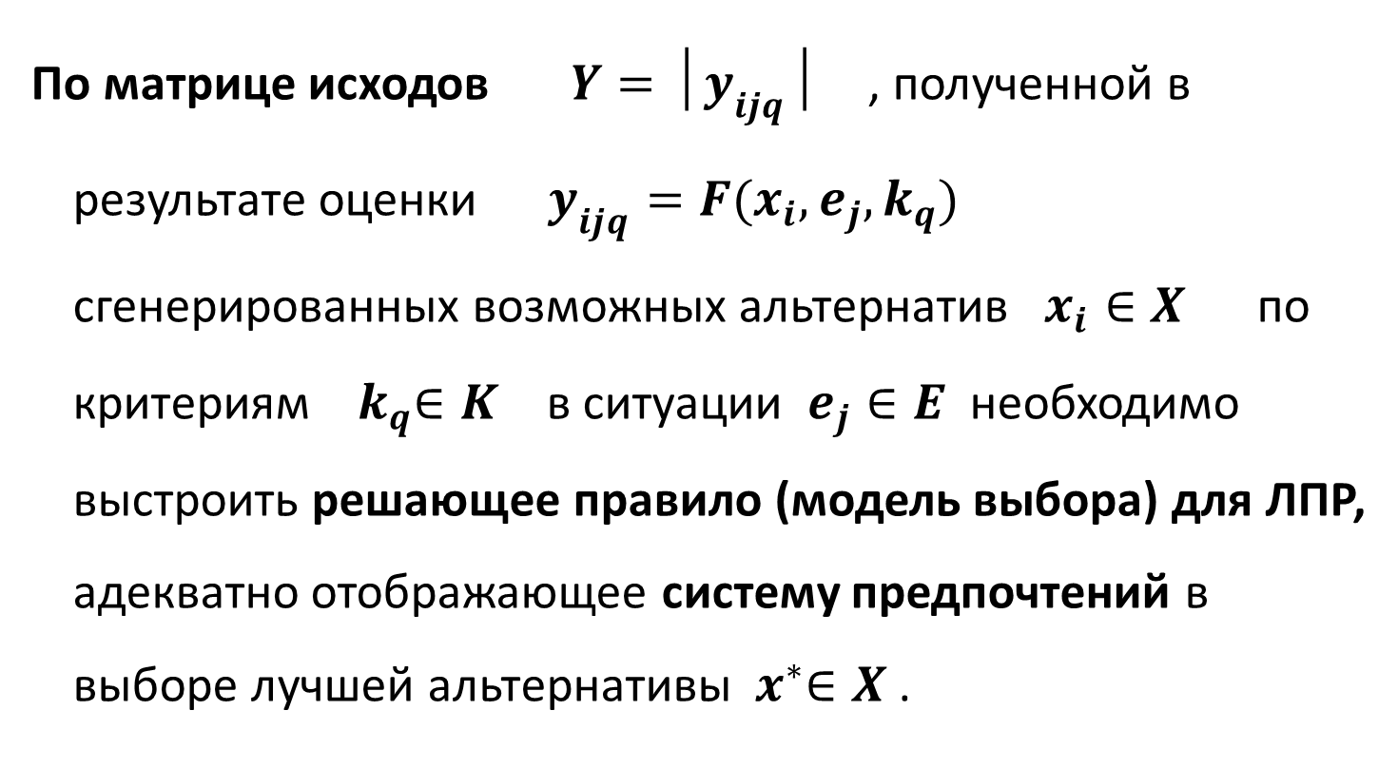
Формальная постановка задачи
По матрице исходов $Y=│y_{ijq}│$ , полученной в результате оценки $y_{ijq}=F(x_{i},e_{j},k_{q})$ сгенерированных возможных альтернатив $x_{i}∈X$ по критериям ${ k}_{q}∈K$ в ситуации $e_{j}∈E$ необходимо выстроить решающее правило (модель выбора) для ЛПР, адекватно отображающее систему предпочтений в выборе лучшей альтернативы ${ x}_{}^{∗}∈X$ .

Slide 17
Система предпочтений ЛПР в задачах принятия решений
Тип проблемной ситуации:
хорошо структуризованные задачи ПР
слабостуктуризованнае задачи ПР
нестуктуризованнае задачи ПР
Степени информированности ЛПР:
задачи ПР в условиях определенности
задачи ПР в условиях риска
задачи ПР в условиях неопределенности
Мощности множества критериев К:
однокритериальные задачи ПР
многокритериальные задачи ПР
Представительности ЛПР:
индивидуальные задачи ПР
групповые задачи ПР
Язык описания системы предпочтений ЛПР:
Критериальный (числовой)
бинарных отношений (качественный)
функций выбора
Система предпочтений
Аксиоматические правила
Эвристические правила
На множестве
альтернатив Х
На множестве
критериев К
На множестве
ситуаций Е
Критериальный
язык описания
Бинарный язык
описания
Функций
выбора
Модель (правило) выбора решения формулируется ЛПР через его систему предпочтений на множестве альтернатив, критериев, ситуаций

Slide 18
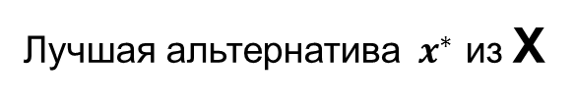
Этапы формализации процесса выбора решений
ОПИСАНИЕ
ПРОБЛЕМНОЙ СИТУАЦИИ - Е
Целевы-
явление и постановка задачи
Альтернативы Х
ФОРМИРОВАНИЕ ЦЕЛЕЙ - Z
ВЫРАБОТКА (ГЕНЕРАЦИЯ) РЕШЕНИЙ Х
Ситуации Е
Критерии К
ФОРМИРОВАНИЕ КРИТЕРИЕВ ВЫБОРА РЕШЕНИЙ - К
Правило оценки и выбора решения
Выработка и принятие
решения
ОЦЕНКА И ВЫБОР РЕШЕНИЯ
Лучшая альтернатива ${ x}_{}^{∗}$ из Х
СОГЛАСОВАНИЕ И ПРИНЯТИЕ РЕШЕНИЯ

Slide 19
Оценка альтернативных решений
Оценка альтернатив производится на базе возможной информации о критериях и предполагаемых состояниях внешней среды
Критерии К |  | Состояния Е
Мощность | Шкала измерения | Мощность | Описание
Один критерий | Качественная и (или) количественная | Одно состояние | Определенность
Много критериев |  | Много состояний | Риск Неопределенность
Тривиальная ЗПР – один критерий, одно состояние
альтернативы

Slide 20
Тривиальные ЗПР
Пример1.
Для отправки на соревнования по легкой атлетике (прыжки в длину) претендуют три спортсмена: Иванов, Петров, Сидоров. Их результаты на тренировках приведены в таблице. Кого следует отправить?
Альтер. | Ф.И.О. | Результат
 | Иванов | 7, 9 м
 | Петров | 7, 5 м
 | Сидоров | 7, 95 м
Пример 2.
Фирма должна отправить кровати с двух складов в два магазина. На складах имеется соответственно 3 и 5 кроватей, а в магазины требуется соответственно 4 и 4 кровати. Стоимость (руб.) перевозки одной кровати с каждого склада в каждый магазин приведены в таблице.
Возможности складов | Потребности магазинов
 | 4 | 4
3 | 1 | 3
5 | 4 | 5
Какой план перевозки кроватей обеспечивает минимальные затраты на их поставку от поставщиков к потребителям?
Альтер. | Исход
 | 3+4+20=27
 | 9+16+5=30
3 | -
1 | 4
- | 3
4 | 1

Slide 21


Многокритериальные ЗПР в условиях определенности
Много критериев, качественная и (или) количественная шкала измерения критериев, одно состояние внешней среды e.
Для таких ЗПР исход альтернативы по критерию оценивается через критериальные оценки . Необходимо выбрать модель оценки альтернатив на множестве критериев и по матрице исходов Y определить , сделать выбор .
Альтернативы Х
Критерии К

Slide 22
Способы решения многокритериальных ЗПР
КРИТЕРИАЛЬНЫЕ
ЗАДАЧИ ВЫБОРА
1.Свернуть критерии в один и перейти к тривиальной задаче
2. Применить известные схемы поиска компромиссных решений задач векторной оптимизации
3. применить известные методы решения многокритериальных ЗПР на основе четкого и нечеткого отношения предпочтения альтернатив
Однокритериальные
Многокритериальные
Разноважные
критерии
Равноважные
критерии
Свертывание
критериев
в один
Приоритет
важнейшего
критерия
Задание уровней
притязаний
или целевой
точки
Отбор
недоминируемых
альтернатив
аддитивное;
мультипликативное;
максиминное
минимизации
расстояний
множество
Парето
условная оптимизация;
оптимизация с нежесткими
ограничениями;
метод уступок

Slide 23
Формализация системы предпочтений в задачах принятия решений
. . .
Однокритериальная ЗПР в условиях риска и неопределенности
. . .
. . .
Альтернативы
. . .
. . .
. . .
. . .
. . .
Критерии
. . .
. . .
. . .
Ситуации
. . .
. . .
. . .
. . .
. . .
Многокритериальная ЗПР в условиях определенности
Рис. Схема получения интегральной оценки решений

Slide 24
Шкалы измерений объектов
Качественные |  | Количественные
Наименований (классификационная) | Порядковая (ранговая) | Интервальная (разностная) | Отношений | Абсолютная
Нет понятия Нуля (точки отсчета), единицы измерения, размерности Пример: легковые автомобили, грузовые автомобили | М.б. наличия нуля, нет единицы измерения, размерности Пример: 0 – безветрие, сила ветра (шкала Бофорта) | Согласование нуля и единицы измерения, есть размерность Пример: шкала времени (от Рождества Христова, от переселения пророка Мухаммеда) | Наличие нуля и соглашение единицы измерения, есть размерность Пример: шкала длин (метры, футы), шкала веса (кг, фунты) | Безразмерность, Разброс (0 ÷ 1)
0
1
0
1
0
1
0 - соответствует минимальному значению в классе объектов
var
var, const
const
var, const
1 - соответствует максимальному значению в классе объектов

Slide 25
Вопрос
Как вы думаете, к какой шкале измерения можно отнести оценки успеваемости учащихся по пятибальной шкале измерения?
1.Наименований
2.Порядковая
3.Интервальная
4.Отношений

Slide 26
Проблемы решения задач векторной оптимизации
Приведение критериев к одной шкале измерения
Оценка альтернатив производится по различным критериям, оцениваемых в различных шкалах по своим единицам измерения. Чтобы производить арифметические действия с оценками альтернатив, нужно предварительно перевести их в единую шкалу измерения.
Выбор правила поиска компромиссного решения
Решение ЗПР по отдельным разным критериям приводит обычно к различным решениям, оптимальным только по данному критерию. Какое решение выбрать из них? Выбирает решение ЛПР из области компромиссных решений.

Slide 27
Многокритериальная ЗПР в условиях определенности
Пример 3.
Фирма должна отправить кровати с двух складов в два магазина. На складах имеется соответственно 3 и 5 кроватей, а в магазины требуется соответственно 4 и 4 кровати. Стоимость (т.руб.) перевозки одной кровати с каждого склада в каждый магазин приведены в таблице 1, а время (час.) перевозки одной кровати – приведены в таблице 2. Найти план перевозки кроватей дешево и быстро, обеспечивающий минимальные финансовые и временные затраты на их поставку от поставщиков к потребителям.
Таблица 1. Стоимость (т.руб.) перевозки
Таблица 2. Время (час.) перевозки
Возможности складов | Потребности магазинов
 | 4 | 4
3 | 1 | 3
5 | 4 | 5
Возможности складов | Потребности магазинов
 | 4 | 4
3 | 4 | 1
5 | 2 | 3

Slide 28
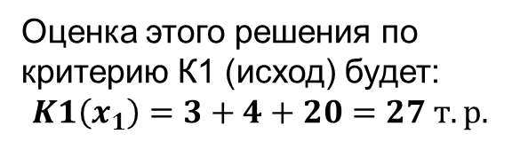

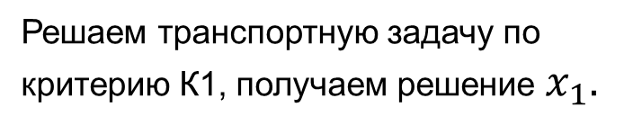

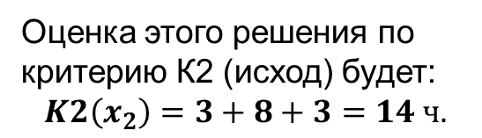
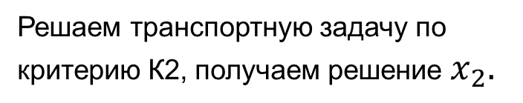
Решение ЗПР по критериям К1 «Стоимость» и К2 «Время»
Критерий К1- стоимость (т.руб.) перевозки.
Возможности складов | Потребности магазинов
 | 4 | 4
3 | 1 | 3
5 | 4 | 5
Решаем транспортную задачу по критерию К1, получаем решение $x_{1}.$
3 | -
1 | 4
Оценка этого решения по критерию К1 (исход) будет:
$$K1\left(x_{1}\right)=3+4+20=27 т.р.$$
$$x_{1}$$
Критерий К2- время (час.) перевозки.
Возможности складов | Потребности магазинов
 | 4 | 4
3 | 4 | 1
5 | 2 | 3
Решаем транспортную задачу по критерию К2, получаем решение $x_{2}.$
- | 3
4 | 1
Оценка этого решения по критерию К2 (исход) будет:
$$K2\left(x_{2}\right)=3+8+3=14 ч.$$
$$x_{2}$$

Slide 29

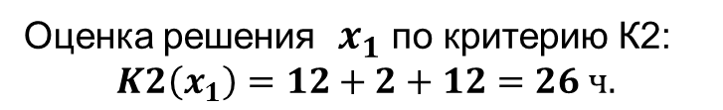

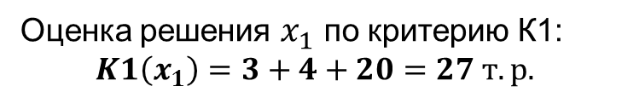

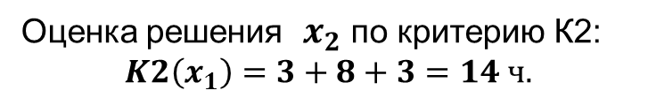
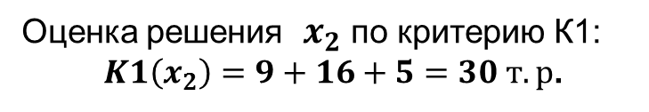

Оценка решений по критериям
Критерий К1- стоимость (т.руб.) перевозки.
Возможности складов | Потребности магазинов
 | 4 | 4
3 | 1 | 3
5 | 4 | 5
3 | -
1 | 4
Оценка решения $x_{1}$ по критерию К1:
$$K1\left(x_{1}\right)=3+4+20=27 т.р.$$
$$x_{1}$$
- | 3
4 | 1
$$x_{2}$$
Оценка решения $x_{2}$ по критерию К1:
$K1\left(x_{2}\right)=9+16+5=30 т.р$.
Критерий К2- время (час.) перевозки.
Возможности складов | Потребности магазинов
 | 4 | 4
3 | 4 | 1
5 | 2 | 3
3 | -
1 | 4
Оценка решения $x_{1}$ по критерию К2:
$$K2\left(x_{1}\right)=12+2+12=26 ч.$$
$$x_{1}$$
- | 3
4 | 1
$$x_{2}$$
Оценка решения $x_{2}$ по критерию К2:
$$K2\left(x_{1}\right)=3+8+3=14 ч.$$

Slide 30




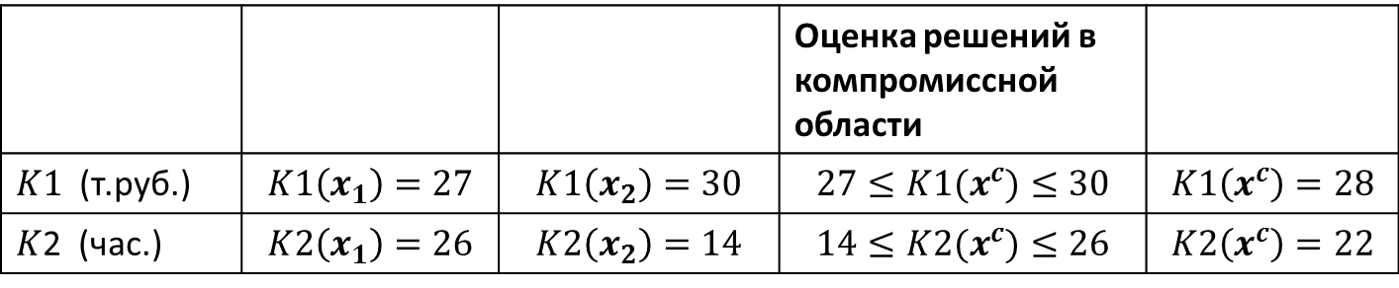
Компромиссная область решений
Критерий К1- стоимость (т.руб.) перевозки.
Критерий К2- время (час.) перевозки.
Возможности складов | Потребности магазинов
 | 4 | 4
3 | 1 | 3
5 | 4 | 5
Возможности складов | Потребности магазинов
 | 4 | 4
3 | 4 | 1
5 | 2 | 3
3 | -
1 | 4
$$x_{1}$$
- | 3
4 | 1
$$x_{2}$$
2 | 1
2 | 3
$$x^{c}$$
X
 |  |  | Оценка решений в компромиссной области
$K1$ (т.руб.) | $$K1\left(x_{1}\right)=27$$ | $$K1\left(x_{2}\right)=30$$ | $$27≤K1(x^{c})≤30$$ | $$K1\left(x^{c}\right)=28$$
$K$2 (час.) | $$K2\left(x_{1}\right)=26$$ | $$K2\left(x_{2}\right)=14$$ | $$14≤K2(x^{c})≤26$$ | $$K2\left(x^{c}\right)=22$$
K
$$x_{1}$$
$$x_{2}$$
$$x^{c}$$

Slide 31







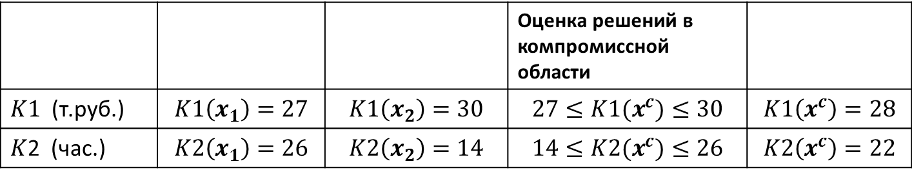

Определение компромиссной области решений (множества Парето)
X
 |  |  | Оценка решений в компромиссной области
$K1$ (т.руб.) | $$K1\left(x_{1}\right)=27$$ | $$K1\left(x_{2}\right)=30$$ | $$27≤K1(x^{c})≤30$$ | $$K1\left(x^{c}\right)=28$$
$K$2 (час.) | $$K2\left(x_{1}\right)=26$$ | $$K2\left(x_{2}\right)=14$$ | $$14≤K2(x^{c})≤26$$ | $$K2\left(x^{c}\right)=22$$
$$x_{1}$$
$$x_{2}$$
$$x^{c}$$
K
$K2$ (час.)
$$x_{1}(27,26)$$
Компромиссная область решений – это такое множество, в котором улучшение оценки решения по одному критерию приводит к ухудшению оценки решения по другому критерию
26
22
$$x^{c}(28,22)$$
$$x_{2}(30,14)$$
14
0
27
28
30
$K1$ (т.руб.)

Slide 32
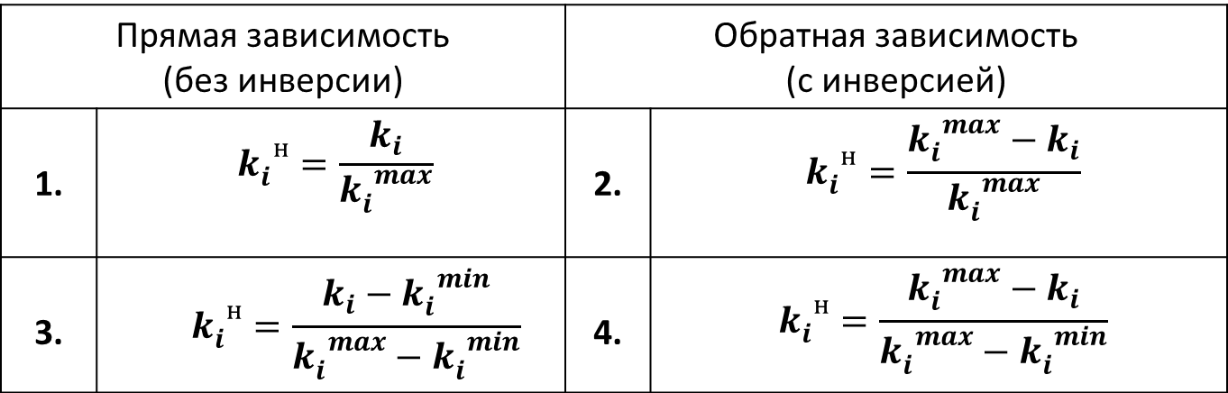

Способы нормировки критериев
Все критерии измеряются в абсолютной шкале в интервале [0 ÷ 1]
$${{ 0≤k}_{i}^{}}_{}^{н}≤1$$
Прямая зависимость (без инверсии) |  | Обратная зависимость (с инверсией)
1. | $${{ k}_{i}^{}}_{}^{н}=\frac{k_{i}}{{k_{i}^{}}_{}^{max}}$$ | 2. | $${{ k}_{i}^{}}_{}^{н}=\frac{{k_{i}^{}}_{}^{max}−k_{i}}{{k_{i}^{}}_{}^{max}}$$
3. | $${{ k}_{i}^{}}_{}^{н}=\frac{k_{i}−{k_{i}^{}}_{}^{min}}{{k_{i}^{}}_{}^{max}−{k_{i}^{}}_{}^{min}}$$ | 4. | $${{ k}_{i}^{}}_{}^{н}=\frac{{k_{i}^{}}_{}^{max}−k_{i}}{{k_{i}^{}}_{}^{max}−{k_{i}^{}}_{}^{min}}$$
Данные формулы позволяют согласовать направления экстремумов локальных критериев в глобальном интегральном критерии

Slide 33
Схемы выбора компромиссного решения
Наибольшее распространение для ЛПР получили следующие схемы выбора компромиссного решения:
Сведение многокритериальной задачи к однокритериальной
Выделение главного критерия
Метод последовательных уступок

Slide 34
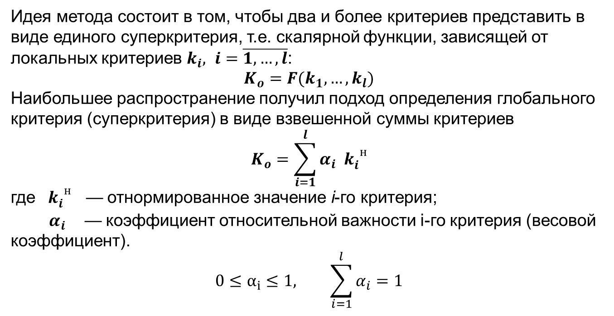
Сведение многокритериальной задачи к однокритериальной
Идея метода состоит в том, чтобы два и более критериев представить в виде единого суперкритерия, т.е. скалярной функции, зависящей от локальных критериев $k_{i}, i=\overline{1,…,l}$:
$$K_{o}=F(k_{1},…,k_{l})$$
Наибольшее распространение получил подход определения глобального критерия (суперкритерия) в виде взвешенной суммы критериев
$$K_{o}=\sum_{i=1}^{l}{α_{i}{{ k}_{i}^{}}_{}^{н}}$$
где ${{ k}_{i}^{}}_{}^{н}$ — отнормированное значение i-го критерия;
$α_{i}$ — коэффициент относительной важности i-го критерия (весовой коэффициент).
$${0≤α}_{i}≤1, \sum_{i=1}^{l}{α_{i}=1}$$

Slide 35
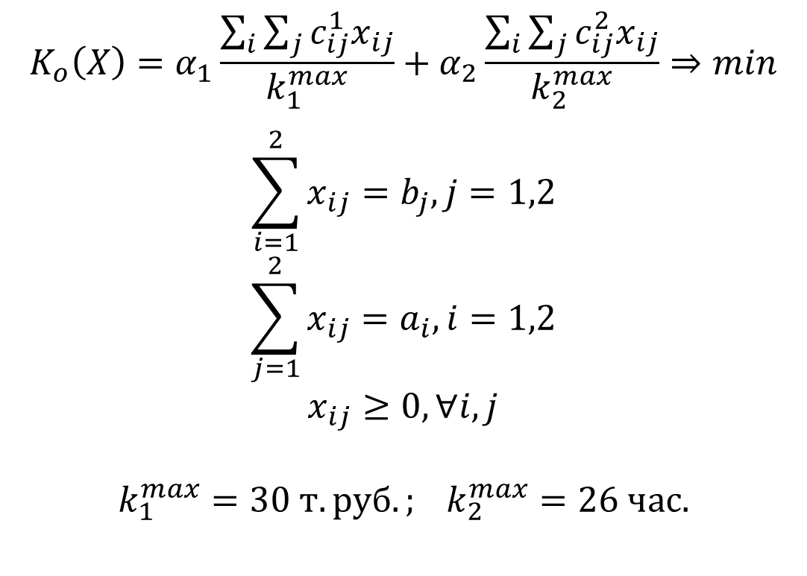
Сведение двухкритериальной ТЗЛП к однокритериальной ЗЛП
$$K_{o}\left(X\right)=α_{1}\frac{\sum_{i}{\sum_{j}{c_{ij}^{1}x_{ij}}}}{k_{1}^{max}}+α_{2}\frac{\sum_{i}{\sum_{j}{c_{ij}^{2}x_{ij}}}}{k_{2}^{max}}⇒min$$
$$\sum_{i=1}^{2}{x_{ij}}=b_{j}, j=1,2$$
$$\sum_{j=1}^{2}{x_{ij}}=a_{i}, i=1,2$$
$$x_{ij}≥0,∀i,j$$
$$k_{1}^{max}=30 т.руб.; k_{2}^{max}=26 час.$$

Slide 36
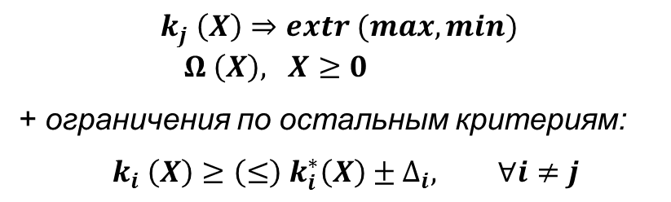
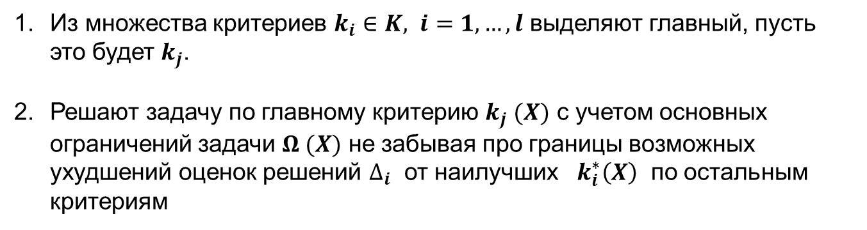
Выделение главного критерия
Из множества критериев $k_{i}∈K, i=1,…,l$ выделяют главный, пусть это будет $k_{j}$.
Решают задачу по главному критерию $k_{j} (X)$ с учетом основных ограничений задачи $Ω (X)$ не забывая про границы возможных ухудшений оценок решений $∆_{i}$ от наилучших ${ k}_{i}^{∗}\left(X\right)$ по остальным критериям
$$k_{j} \left(X\right)⇒extr (max, min)$$
$Ω \left(X\right), X≥0$
+ ограничения по остальным критериям:
$${ k}_{i} \left(X\right)≥\left(≤\right){ k}_{i}^{∗}\left(X\right)±∆_{i}, ∀i≠j$$

Slide 37
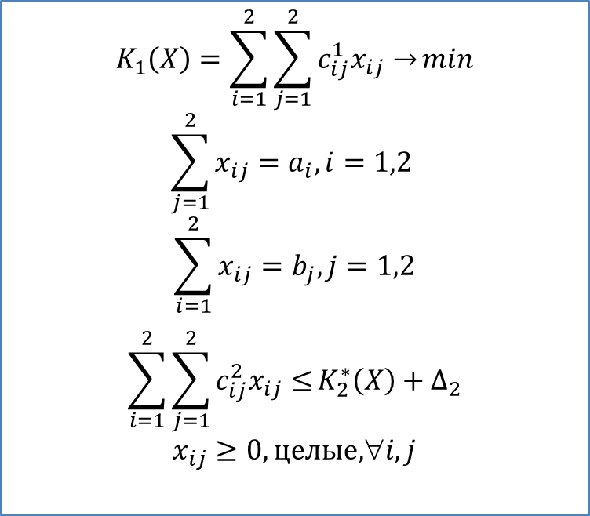
Модель многокритериальной ЗПР методом выделения гл. критерия
Решим предыдущую ЗПР
Пусть главным для нас критерием будет критерий $K1$ – стоимость перевозки.
Составляем модель
$$K_{1}\left(X\right)=\sum_{i=1}^{2}{\sum_{j=1}^{2}{c_{ij}^{1}x_{ij}→}min}$$
$$\sum_{j=1}^{2}{x_{ij}=a_{i}, i=1,2 }$$
$$\sum_{i=1}^{2}{x_{ij}=b_{j}, j=1,2}$$
$$\sum_{i=1}^{2}{\sum_{j=1}^{2}{c_{ij}^{2}x_{ij}≤}K_{2}^{∗}\left(X\right)+∆_{2}}$$
$$x_{ij}≥0,\text{целые,}\text{∀}i,j$$

Slide 38
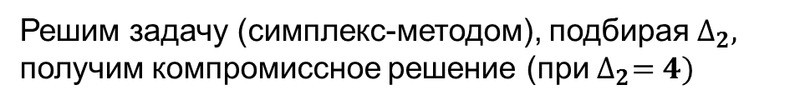
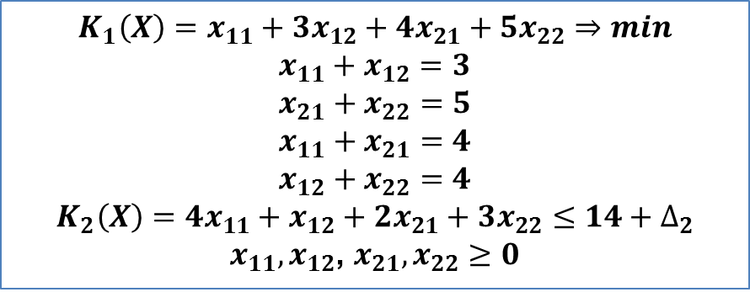
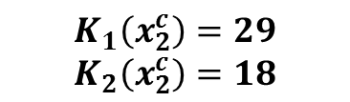

Решение многокритериальной ЗПР методом выделения гл. критерия
Критерий К1- стоимость (т.руб.)
перевозки.
Составим модель нашей задачи
Возможности складов | Потребности магазинов
 | 4 | 4
3 | 1 | 3
5 | 4 | 5
$$K_{1}\left(X\right)=x_{11}+{3x}_{12}+4x_{21}+5x_{22}⇒min$$
$x_{11}+x_{12}=3$
$$x_{21}+x_{22}=5$$
$$x_{11}+x_{21}=4$$
$$x_{12}+x_{22}=4$$
$$K_{2}\left(X\right)={4x}_{11}+x_{12}+2x_{21}+3x_{22}≤14+∆_{2}$$
$x_{11},x_{12}$, $x_{21},x_{22}≥0$
Критерий К2- время (час.)
перевозки.
Возможности складов | Потребности магазинов
 | 4 | 4
3 | 4 | 1
5 | 2 | 3
Решим задачу (симплекс-методом), подбирая $∆_{2},$ получим компромиссное решение (при $∆_{2}=4)$
1 | 2
3 | 2
$$K_{1}\left(x_{2}^{c}\right)=29$$
$$K_{2}\left(x_{2}^{c}\right)=18$$
$$x_{2}^{c}$$

Slide 39






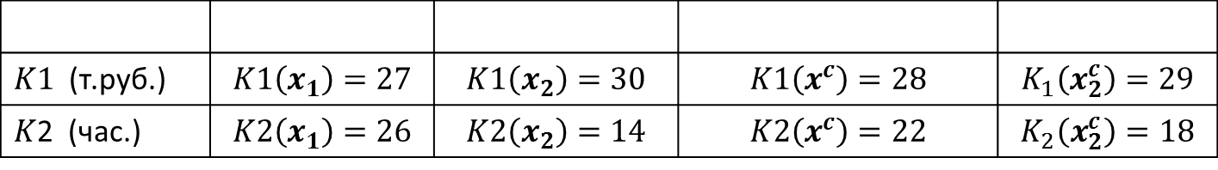
Определение компромиссной области решений (множества Парето)
X
$K1$ (т.руб.) | $$K1\left(x_{1}\right)=27$$ | $$K1\left(x_{2}\right)=30$$ | $$K1\left(x^{c}\right)=28$$ | $$K_{1}\left(x_{2}^{c}\right)=29$$
$K$2 (час.) | $$K2\left(x_{1}\right)=26$$ | $$K2\left(x_{2}\right)=14$$ | $$K2\left(x^{c}\right)=22$$ | $$K_{2}\left(x_{2}^{c}\right)=18$$
K
$$x_{1}$$
$$x_{2}$$
$$x^{c}$$
$$x_{2}^{c}$$
$K2$ (час.)
$$x_{1}(27,26)$$
Компромиссная область решений – это такое множество, в котором улучшение оценки решения по одному критерию приводит к ухудшению оценки решения по другому критерию
26
$$x^{c}(28,22)$$
22
$$x_{2}^{c}(29,18)$$
18
$$x_{2}(30,14)$$
14
0
27
28
29
30
$K1$ (т.руб.)

Slide 40
Задание 1
Решается транспортная задача перевозки однородных грузов от поставщиков к потребителям (размерность задачи два на два) с учетом двух критериев: К1 – финансовые затраты (т.руб.); К2 – временные затраты (час.).
Возможности поставщиков - a1 и a2 , потребности потребителей – b1 и b2, коэффициенты затрат на одну единицу груза для соответствующих критериев приведены в таблицах.
Критерий К1– финансовые затраты (т.руб.);
Критерий К2 – временные затраты (час.).
 | b1=3 | b2=7
a1=5 | 1 | 2
a2=5 | 4 | 3
 | b1=3 | b2=7
a1=5 | 5 | 4
a2=5 | 2 | 3
В каких пределах будет изменяться оценка компромиссных решений по критерию К1.

Slide 41
Задание 1 (шаги решения)
Решить транспортную задачу перевозки однородных грузов от поставщиков к потребителям по критерию К1 – финансовые затраты (т.руб.).
Решить транспортную задачу перевозки однородных грузов от поставщиков к потребителям по критерию К2 – временные затраты (час.).
Оценить полученные решения по критерию К1- это и будет областью компромиссных решений
Критерий К1– финансовые затраты (т.руб.);
Критерий К2 – временные затраты (час.).
 | b1=3 | b2=7
a1=5 | 1 | 2
a2=5 | 4 | 3
 | b1=3 | b2=7
a1=5 | 5 | 4
a2=5 | 2 | 3

Slide 42


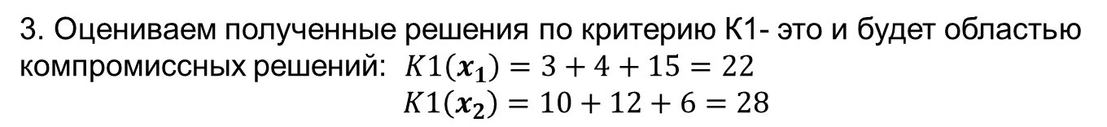
Задание 1 (решение)
1. Решаем транспортную задачу по критерию К1
2. Решаем транспортную задачу по критерию К2
3 | 2
- | 5
- | 5
3 | 2
$$x_{1}=$$
$$x_{2}=$$
Критерий К1– финансовые затраты (т.руб.);
Критерий К2 – временные затраты (час.).
 | b1=3 | b2=7
a1=5 | 1 | 2
a2=5 | 4 | 3
 | b1=3 | b2=7
a1=5 | 5 | 4
a2=5 | 2 | 3
3. Оцениваем полученные решения по критерию К1- это и будет областью компромиссных решений: $K1\left(x_{1}\right)=3+4+15=22$
$K1\left(x_{2}\right)=10+12+6=28$

Slide 43
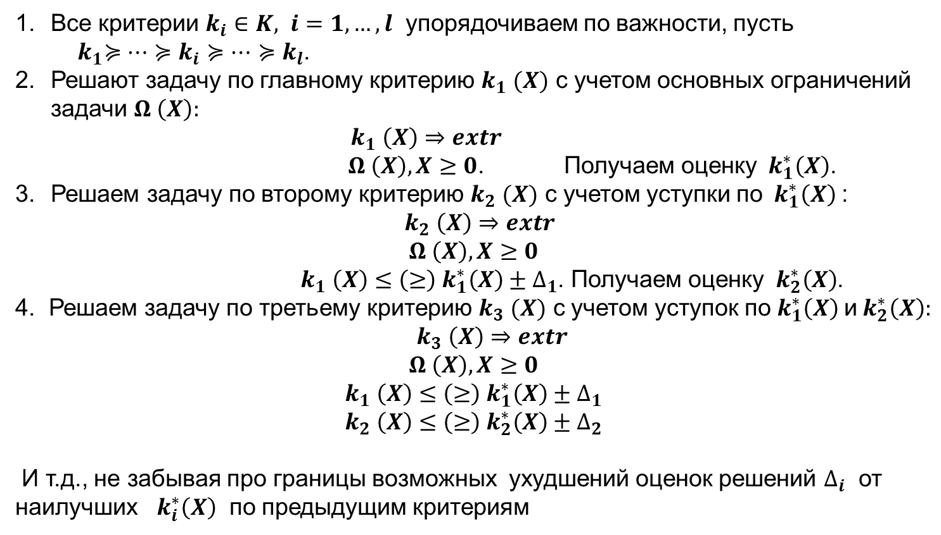
Метод последовательных уступок
Все критерии $k_{i}∈K, i=1,…,l$ упорядочиваем по важности, пусть
${ k}_{1}≽…≽k_{i}≽…≽k_{l}$.
Решают задачу по главному критерию $k_{1} (X)$ с учетом основных ограничений задачи $Ω \left(X\right):$
$$k_{1} \left(X\right)⇒extr$$
$Ω \left(X\right), X≥0$. Получаем оценку ${ k}_{1}^{∗}\left(X\right)$.
Решаем задачу по второму критерию $k_{2} (X)$ с учетом уступки по ${ k}_{1}^{∗}\left(X\right)$:
$k_{2} \left(X\right)⇒extr$
$$Ω \left(X\right), X≥0$$
$k_{1} \left(X\right)≤\left(≥\right){ k}_{1}^{∗}\left(X\right)±∆_{1}$. Получаем оценку ${ k}_{2}^{∗}\left(X\right)$.
4. Решаем задачу по третьему критерию $k_{3} (X)$ с учетом уступок по${ k}_{1}^{∗}\left(X\right)$и${ k}_{2}^{∗}\left(X\right):$ ${ k}_{3} \left(X\right)⇒extr$
$$Ω \left(X\right), X≥0$$
$$k_{1} \left(X\right)≤\left(≥\right){ k}_{1}^{∗}\left(X\right)±∆_{1}$$
$$k_{2} \left(X\right)≤\left(≥\right){ k}_{2}^{∗}\left(X\right)±∆_{2}$$
И т.д., не забывая про границы возможных ухудшений оценок решений $∆_{i}$ от наилучших ${ k}_{i}^{∗}\left(X\right)$ по предыдущим критериям

Slide 44
Задание 2
Оценка игроков спортивной команды (альтернатив) производится на основании пяти критериев:
К1 - морально-волевая подготовка; К2 – вес игрока; К3 – бег 100м.
Тренер отдает предпочтение игрокам с высокими оценками по всем критериям (для бега – оценки имеют обратное направление шкалы). По принципу взвешенной суммы равнозначных критериев определите лучшего (лучших) спортсменов.
Игроки | Мор-волевая (в баллах) | Вес (в кг) | Бег 100м (в сек.)
Х1 | 10 | 100 | 15
Х2 | 5 | 110 | 14
Х3 | 8 | 90 | 13

Slide 45
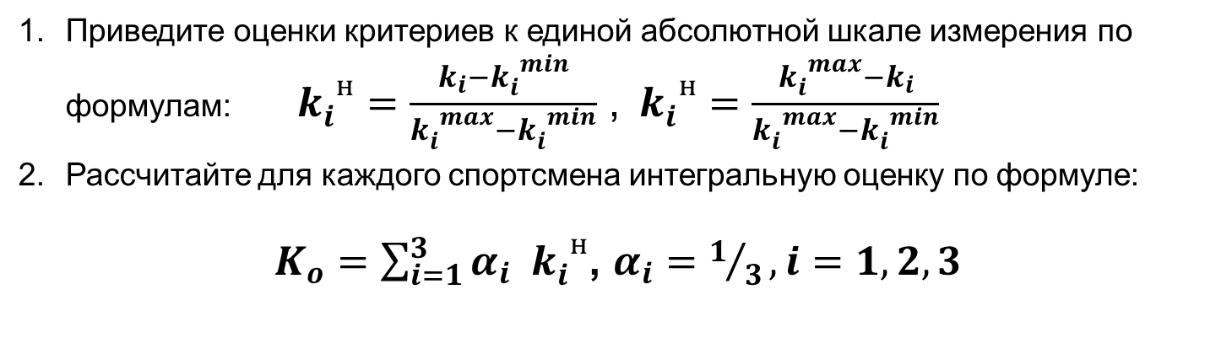
Задание 2 (шаги решения)
Игроки | Мор-волевая (в баллах) | Вес (в кг) | Бег 100м (в сек.)
Х1 | 10 | 100 | 15
Х2 | 5 | 110 | 14
Х3 | 8 | 90 | 13
Приведите оценки критериев к единой абсолютной шкале измерения по формулам:${{ k}_{i}^{}}_{}^{н}=\frac{k_{i}−{k_{i}^{}}_{}^{min}}{{k_{i}^{}}_{}^{max}−{k_{i}^{}}_{}^{min}}$ ,${{ k}_{i}^{}}_{}^{н}=\frac{{k_{i}^{}}_{}^{max}−k_{i}}{{k_{i}^{}}_{}^{max}−{k_{i}^{}}_{}^{min}}$
Рассчитайте для каждого спортсмена интегральную оценку по формуле:
$K_{o}=\sum_{i=1}^{3}{α_{i}{{ k}_{i}^{}}_{}^{н}}$, $α_{i}=1/3, i=1,2,3$

Slide 46
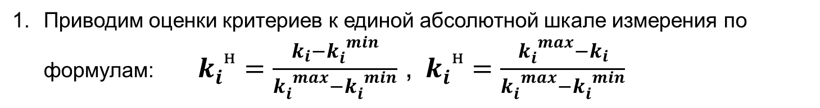
Задание 2 (шаг1)
Игроки | Мор-волевая (в баллах) | Вес (в кг) | Бег 100м (в сек.)
Х1 | 10 | 100 | 15
Х2 | 5 | 110 | 14
Х3 | 8 | 90 | 13
Приводим оценки критериев к единой абсолютной шкале измерения по формулам:${{ k}_{i}^{}}_{}^{н}=\frac{k_{i}−{k_{i}^{}}_{}^{min}}{{k_{i}^{}}_{}^{max}−{k_{i}^{}}_{}^{min}}$ ,${{ k}_{i}^{}}_{}^{н}=\frac{{k_{i}^{}}_{}^{max}−k_{i}}{{k_{i}^{}}_{}^{max}−{k_{i}^{}}_{}^{min}}$
Игроки | Мор-волевая (в баллах) | Вес (в кг) | Бег 100м (в сек.)
Х1 | 1 | 0,5 | 0
Х2 | 0 | 1 | 0,5
Х3 | 0,6 | 0 | 1

Slide 47
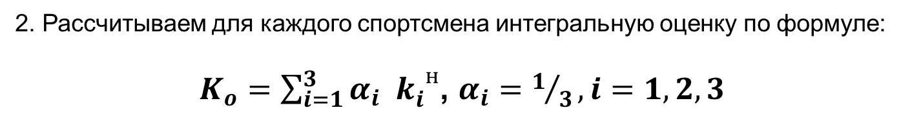
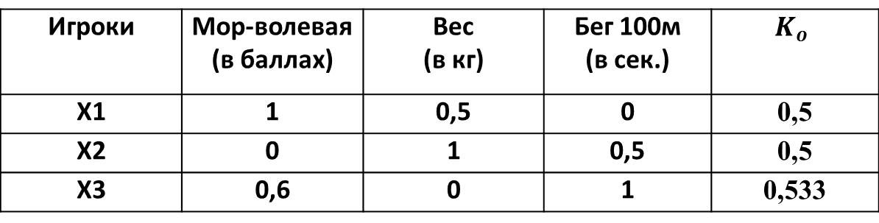
Задание 2 (шаг2)
2. Рассчитываем для каждого спортсмена интегральную оценку по формуле:
$K_{o}=\sum_{i=1}^{3}{α_{i}{{ k}_{i}^{}}_{}^{н}}$, $α_{i}=1/3, i=1,2,3$
Игроки | Мор-волевая (в баллах) | Вес (в кг) | Бег 100м (в сек.) | $$K_{o}$$
Х1 | 1 | 0,5 | 0 | 0,5
Х2 | 0 | 1 | 0,5 | 0,5
Х3 | 0,6 | 0 | 1 | 0,533

Slide 48
Задание на нормировку критериев
Перед ЛПР стоит задача транспортировки грузов от поставщиков к потребителям автомобильным транспортом либо по асфальтированной дороге (Х1), либо по грунтовой (Х2). В день отправки автомобилей возможно изменение погодных условий (е1 – сухая ясная погода; е2 – кратковременные дожди; е3 – сильные продолжительные дожди). При условии, что известны матрицы исходов по критериям «Деньги» и «Время» перевозки грузов от поставщиков к потребителям в различных погодных условиях и распределение вероятностей появления состояний внешней среды (р1=0,2; р2=0,4; р3=0,4), следует определить наилучшую альтернативу транспортировки грузов с учетом двух (равнозначных) критериев. Таблицы исходов альтернатив приведены ниже.
Дорога | Критерий «Деньги» (в т.руб.) |  |  | Критерий «Время» (в днях)
 | е1 | е2 | е3 | е1 | е2 | е3
Х1 | 30 | 40 | 50 | 4 | 4 | 5
Х2 | 20 | 30 | 70 | 3 | 4 | 5

Slide 49
Тема 2: Задачи принятия решений на языке бинарных отношений
На этом вебинаре мы обсудим вопросы
Способы задания бинарных отношений
Основные бинарные отношения:
отношение Парето
мажоритарное отношение
лексикографическое отношение
отношение Подиновского
Метод «Электра»

Slide 50
Спасибо за внимание!

